Slide 1
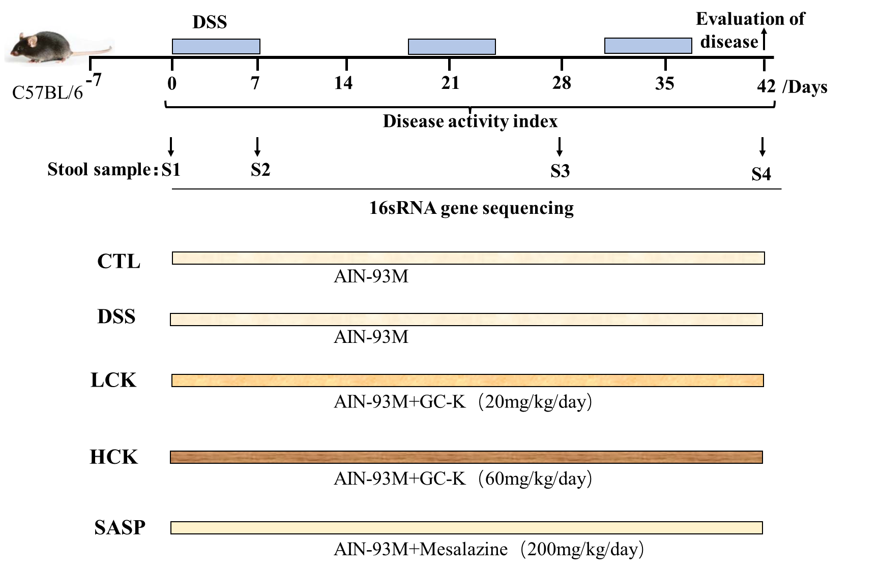
Wang, et al. 2022 Fig. S1

Slide 2
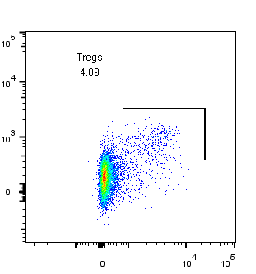
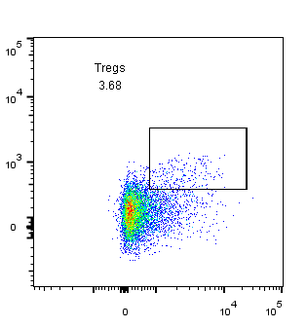
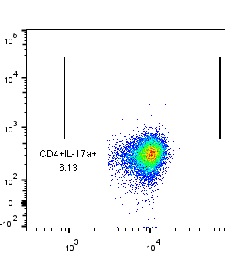
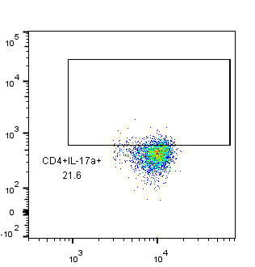
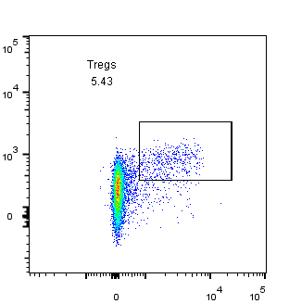
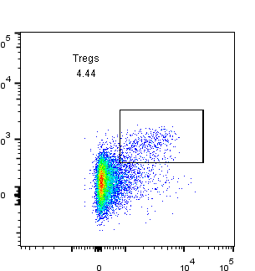
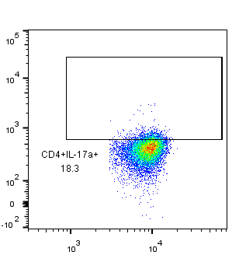
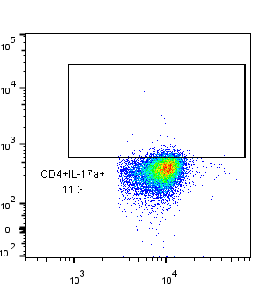
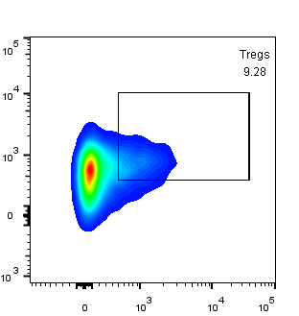
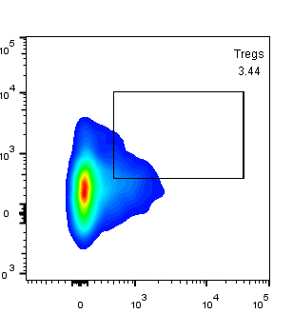
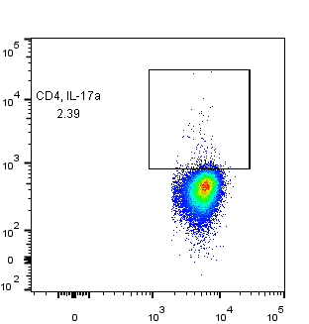
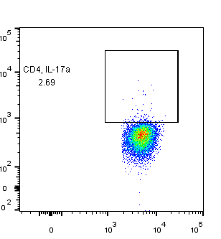
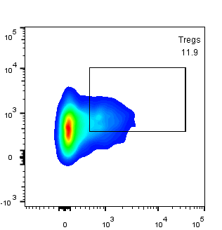
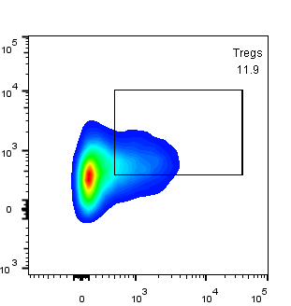
a
b
Con
Mod
Mod
Con
HCK
SASP
HCK
SASP
FOXP3
IL-17a
CD25
CD4
c
d
Con
Mod
Con
Mod
HCK
SASP
HCK
SASP
FOXP3
IL-17a
CD25
CD4
Wang, et al. 2022 Fig. S2

Slide 3
a
b
c
d
e
Wang, et al. 2022 Fig. S3

Slide 4
a
b
c
d
e
f
Wang, et al. 2022 Fig. S4

Slide 5
A
Wang, et al. 2022 Fig. S5

Slide 6
Wang, et al. 2022 Fig. S6

Slide 7
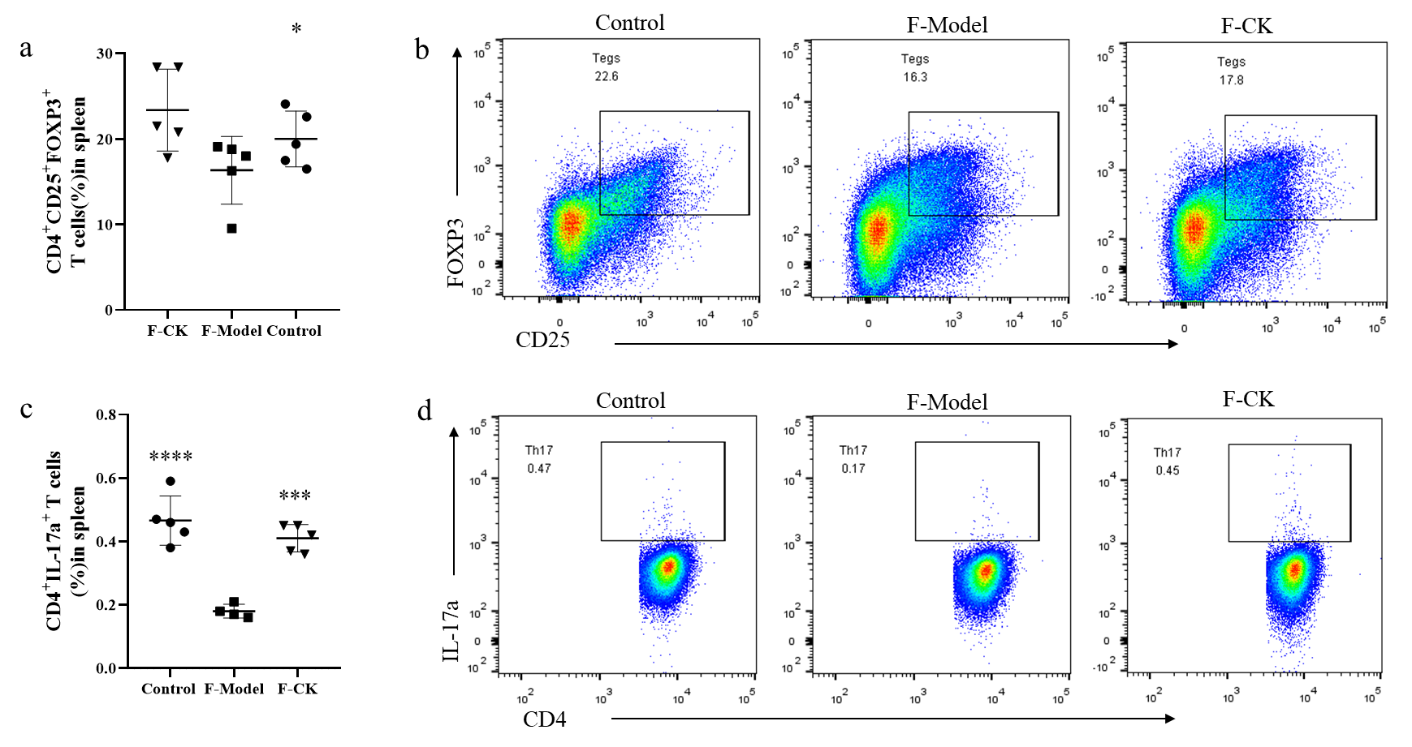
*
Control
F-CK
###
****
Wang, et al. 2022 Fig. S7

